Slide 1
Kommunikaatio tulevaisuuden perustana
Pekka Sauri
Vihapuheesta dialogiin 6.2.2024

Slide 2
Kommunikaatio on informaation, näkemysten ja kokemusten välittämistä subjektien kesken erilaisin keinoin.

Slide 3
Kommunikaation vallankumous v. 2000 ->
Tiedon vapaa saatavuus: kansalaisilla älylaitteensa kautta pääsy kaikkeen maailmassa digitaalisena julkaistuun tietoon
- viranomainen tai hallinto ei enää pysty valvomaan, mitä tietoa kansalaisille annetaan ja mitä ei anneta
(2) Joukkoviestinnän vapautuminen: kansalaisilla älylaitteessaan vahva julkaisualusta
- jokainen on oman mediansa vastaava päätoimittaja

Slide 4
Kommunikaatio on siirtynyt lyhyessä ajassa viranomaisvalvonnasta omavalvontaan.

Slide 5
Ja samaan aikaan…
…tekoälyn nopea kehitys on tullut uutena elementtinä mukaan kommunikaation vallankumoukseen: voimmeko uskoa mihinkään?

Slide 6
Ihmisten maailma rakentuu kommunikaatiossa
Kommunikaatio luo yhteyden tietoisuuksien välillä, yhdistää erilliset tietoisuudet ja sulauttaa erilliset minuudet meiksi.
Kommunikaatio on yksilön ja yhteisön rajapinta, jossa käydään alituista neuvottelua yhteisen todellisuuden ominaisuuksista ja rajoista.
Jokainen yksilö on vastuussa ja tilivelvollinen omista puheenvuoroistaan – valikoipa algoritmi sitten nähtävillemme kuinka provosoivaa sisältöä hyvänsä.

Slide 7
Minuus yhteisen todellisuuden perusyksikkönä
Minuuden käsite perustuu tilivelvollisuuteen omista tekemisistä ja sanomisista yhteisölle
Yhteisö muodostuu minuuksien tilivelvollisuudesta
Ellei yksilöä pidetä tilivelvollisena tekemisistään ja sanomisistaan, katoaa myös minuus
Minuuden kadotessa katoaa myös yhteisö
Minuudesta en pääse millään eroon

Slide 8
Olennaista: minän ja toisen suhde
Onko se toinen ihminen vai mahdollisesti tekoäly?

Slide 9
Kaksisuuntainen ja yksisuuntainen kommunikaatio
Kaksisuuntainen kommunikaatio on keskustelua, neuvottelua ja sopimista, yksisuuntainen kommunikaatio vallankäyttöä
Kaksisuuntaisessa kommunikaatiossa asetan toisen osapuolen samaan asemaan kuin itseni: voimme molemmat yhtäläisesti kertoa näkemyksistämme ja kokemuksistamme ja annamme toiselle tilaisuuden tulla kuulluksi

Slide 10
Onko robotilla tietoisuus?
Jos kykenemme keskustelemaan uskottavasti toisen kanssa, mitä väliä on sillä, onko se toinen ihminen vai robotti
Tietoisuus ei ole paikka, vaan sisältö, joka rakentuu ja välittyy kommunikaatiossa kielen avulla
Tietoisuutta ei ole ilman tietoisuuden sisältöä
Tilivelvollisuus erottaa ihmisen ja ei-ihmisen (eläimen, robotin)

Slide 11
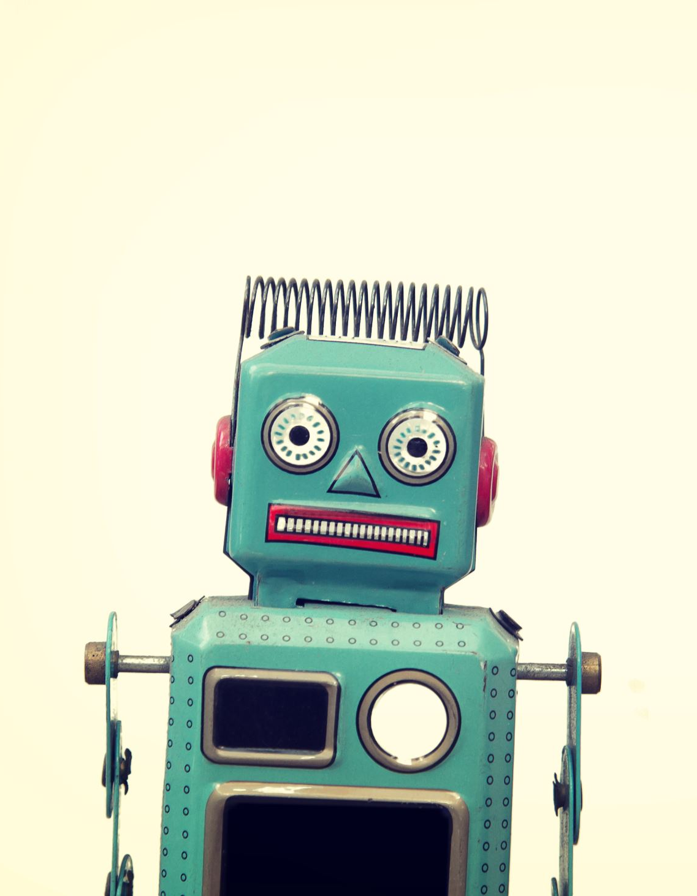
Miten erotamme väärän aidosta?
Tietokoneen ruudulla emme mitenkään
Kielimallit ovat vasta alkutekijöissään. Voidaan naureskella, että ChatGPT antaa vääriä vastauksia, mutta pian se antaa oikeita
Ainoa luotettava tapa erottaa väärä aidosta ja aito väärästä on kysyä luotettavalta toiselta
Keskeinen ero robotin ja ihmisen välillä on kehollisuus. Jos epäilet, kysy mieluummin keholliselta toiselta kuin robotilta

Slide 12
Sivilisaation seuraava vaihe: kaksisuuntaisen kommunikaation aikakausi
Kommunikaatio on vuosituhannen vaihteen jälkeen muuttunut apuvälineestä ydintoiminnaksi
Ihmiskunnalla vielä paljon opettelemista uuden kommunikaatioteknologian hallitsemisessa
Kommunikaation ulkopuolella ei ole mitään – tai jos on, kerro siitä
Kaikki tieto on yhteisöllistä. Yksityistä tietoa ei ole

Slide 13
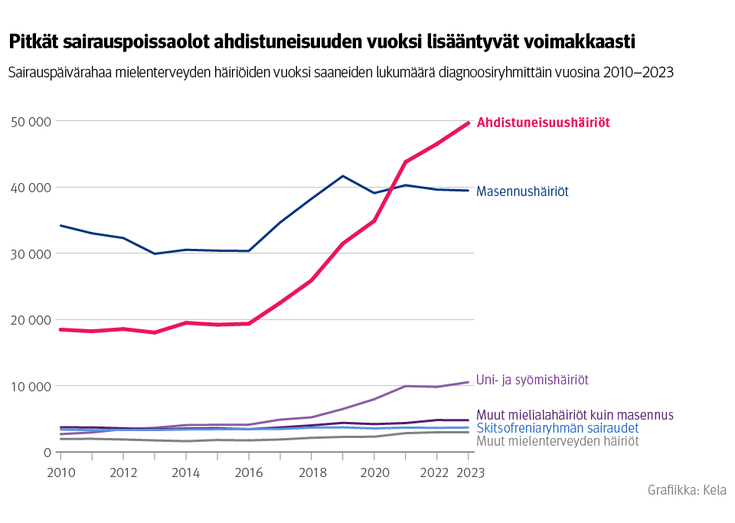

Slide 14
Ahdistus puolittuu jakamalla.

Slide 15
Kiitos!
Pekka Sauri:
Mielenrauha levottomassa maailmassa
(Minerva 2023)
pekka@sauri.fi
X: @pekkasauri

